Slide 1
Федеральное государственное бюджетное образовательное учреждение
высшего образования «Красноярский государственный медицинский университет имени профессора В.Ф.Войно-Ясенецкого»
Министерства здравоохранения Российской Федерации
Фармацевтический колледж
МДК Организация деятельности аптеки и ее структурных подразделений
Лекция
Оформление организационных
и распорядительных документов
Казакова Е.Н
Красноярск, 2021

Slide 2
План:
Понятие делопроизводства и документа.
Организационные документы.
Устав.
Положение.
Должностная инструкция.

Slide 3
Документ - зафиксированная на носителе информация с реквизитами, позволяющими ее идентифицировать.
Реквизит документа - элемент оформления документа.
("ГОСТ Р 7.0.8-2013. Национальный стандарт Российской Федерации. Система стандартов по информации, библиотечному и издательскому делу. Делопроизводство и архивное дело. Термины и определения»).
Требования к оформлению документов содержит:
ГОСТ Р 6.30-2003 «Государственный стандарт Российской Федерации. Унифицированные системы документации. Унифицированная система организационно-распорядительной документации. Требования к оформлению документов».

Slide 4
Делопроизводство - деятельность, обеспечивающая документирование, документооборот, оперативное хранение и использование документов.
(ГОСТ Р 7.0.8-2013 «Национальный стандарт Российской Федерации. Система стандартов по информации, библиотечному и издательскому делу. Делопроизводство и архивное дело. Термины и определения»).
К функциям делопроизводства относятся:
• установление правил процесса документирования и операций с документами на всех участках деятельности;
• непосредственное выполнение ряда операций, таких как создание, регистрация-учет, передача, оперативное хранение документов, поиск, контроль исполнения и т.д.

Slide 5
В связи с резким увеличением объемов информации возникла необходимость упорядочения информационных потоков.
Унификация означает «приведение чего-либо к единой системе, форме, единообразию». Унификация документов заключается в установлении единообразия состава и форм управленческих документов, фиксирующих осуществление однотипных управленческих функций.
Стандартизация - это процесс установления и применения стандартов, под которыми понимается «образец, эталон, модель», принимаемые за исходные для сопоставления с ними других подобных объектов.
Стандартизация документов - это форма юридического закрепления проведенной унификации и уровня ее обязательности.

Slide 6
Официальные документы - это документы, созданные организацией, должностным лицом или гражданином и оформленные в установленном порядке.
Функции документа:
Информационная
Правовая (юридическая)
Коммуникативная
Организационная
Управленческая
Научно-историческая
Воспитательная

Slide 7
Функции документа
Функция | Описание функции документа
Информационная | Документ, зафиксировав информацию, обеспечивает ее сохранение и накопление, возможность передачи другому лицу, многократное использование, повторное и неоднократное возвращение к информации во времени
Правовая (юридическая) | Документ, обладающий юридической силой, может служить подлинным доказательством заключенной в нем информации при рассмотрении спорных вопросов в суде, а также содержать зафиксированные правовые нормы
Коммуникативная | Документ служит средством связи, коммуникации, обмена информацией между должностными лицами, структурными подразделениями и внешними организациями
Организационная | С помощью документа обеспечивается воздействие на коллективы людей для организации и координации их деятельности
Управленческая | В документах отражаются управленческие решения
Научно-историческая | Сохранение в виде архивных документов научного, исторического наследия
Воспитательная | Документ дисциплинирует исполнителя, требует повышенного уровня образовательной подготовки

Slide 8
Классификация документов:
1) по наименованиям: приказы, распоряжения, указания, протоколы, акты, служебные письма, докладные записки, договоры и т.д.;
2) по месту составления: внутренние (документы, составляемые работниками данного предприятия) и внешние (документы, поступающие из других предприятий, организаций и от частных лиц);
3) по содержанию: простые (посвященные одному вопросу) и сложные (охватывающие несколько вопросов);

Slide 9
Классификация документов:
4) по форме: индивидуальные, трафаретные, типовые;
5) по срокам исполнения: срочные, требующие исполнения в определенный срок, и несрочные, для которых срок исполнения не установлен;
6) по происхождению: служебные, затрагивающие интересы организации, и личные, касающиеся конкретного лица и являющиеся именными;
7) по виду оформления: подлинные, копии, выписки, дубликаты.
8) по средствам фиксации: письменные, электронные, текстовые, графические, изобразительные, фотодокументы, аудиовизуальные документы (видеодокументы, кинодокументы, фотодокументы).

Slide 10
Подлинник - это подписанный и надлежащим образом оформленный экземпляр документа, составленный в первый раз.
Копия - повторное, абсолютно точное воспроизведение подлинника (с пометкой «копия верна»). На копиях в обязательном порядке ставятся должности заверяющего лица, его подписи с расшифровкой и даты заверения, печать для подтверждения подлинности подписи.
Иногда для работы требуется не копия с подлинного документа, а выписка из того или иного его раздела. При оформлении выписки обязательно надо указать, из какого документа она сделана, подтверждается подписями должностных лиц и печатью.
В случае утери владельцем подлинного документа организации имеют право выдавать соответствующий дубликат (с пометкой «дубликат»), имеющий одинаковую юридическую силу с подлинником.

Slide 11
Законодательное и нормативное регулирование делопроизводства
• Федеральный закон от 22.10.2004 № 125-ФЗ (ред. от 02.03.2016) «Об архивном деле в Российской Федерации»
• Закон РФ от 21.07.1993 № 5485-1 (ред. от 08.03.2015) «О государственной тайне»
• Федеральный закон от 27.07.2006 № 149-ФЗ (ред. от 13.07.2015) «Об информации, информационных технологиях и о защите информации»

Slide 12
Законодательное и нормативное регулирование делопроизводства
• Уголовный кодекс РФ от 13.06.1996 № 63-ФЗ (в ред. от 30.12.2015)
• «Кодекс Российской Федерации об административных правонарушениях» от 30.12.2001 № 195-ФЗ
• Трудовой кодекс РФ от 30.12.2001 № 197-ФЗ
• Федеральный закон от 06.04.2011 № 63-ФЗ «Об электронной подписи» (ред. от 30.12.2015)

Slide 13
Характеристика документации
Документация подразделяется на шесть основных групп:
1) организационные документы;
2) распорядительные документы;
3) информационно-справочные документы;
4) документы по личному составу;
5) коммерческие документы;
6) документы по обращениям граждан.

Slide 14
Организационные документы
Организационные документы определяют статус предприятий, порядок их работы и являются основополагающими в деятельности любого предприятия, обладают высшей юридической силой.
К организационным документам относятся:
- устав организации или положение об организации;
- положения о структурных подразделениях,
коллегиальных и совещательных органах учреждения;
- регламент рабoты коллегиальных и совещательных органов,
аппарата управления или руководства;
- штатное расписание, договоры, инструкции по отдельным
видам деятельности, нуждающихся в регламентации;
- должностные инструкции работникам, правила, памятки и др.

Slide 15
Организационно-правовые документы содержат положения, строго обязательные для исполнения, они реализуют нормы административного права и являются правовой основой деятельности упреждения.
Эти документы в обязательном порядке проходят процедуру утверждения уполномоченным на это органом - вышестоящей организацией, руководителем данной организации или ее коллегиальным органом (например, собранием акционеров или советом директоров и др.).

Slide 16
Устав - правовой акт, определяющий порядок образования и организацию работы предприятия.
Содержание устава должно соответствовать Гражданскому кодексу Российской Федерации
Основными видами уставов являются:
• устав государственной организации (утверждается вышестоящим органом, например, министерством, комитетом);
• устав муниципальной организации (утверждается городской или районной администрацией);
• устав коммерческой организации (утверждается общим собранием (учредителями, собственником имущества) и регистрируется государственным органом);

Slide 17
Устав содержит набор обязательных реквизитов:
• наименование организации;
• наименование вида документа;
• дату (датой устава является дата его утверждения);
• гриф утверждения («УТВЕРЖДЕНО»)
• отметку о регистрации устава (для коммерческих организаций);
• место издания (город);
• текст;
• подписи учредителей или лиц, занимающих выборные должности (председателя, секретаря).

Slide 18
Структура Устава состоит из следующих разделов:
1. ОБЩИЕ ПОЛОЖЕНИЯ (цели и задачи создаваемой организации)
2. ПРАВОВОЙ СТАТУС
3. ЦЕЛИ, ЗАДАЧИ, ПРЕДМЕТ ДЕЯТЕЛЬНОСТИ
4. ОРГАНИЗАЦИОННАЯ СТРУКТУРА (состав, функции и взаимосвязи структурных подразделений).
5. РЕГЛАМЕНТ ОРГАНИЗАЦИИ (система управления, права и обязанности должностных лиц).
6. ФИНАНСОВО-МАТЕРИАЛЬНАЯ БАЗА (источники финансирования, основные и оборотные средства, порядок распоряжения средствами).
7. ОТЧЕТНАЯ И РЕВИЗИОННАЯ ДЕЯТЕЛЬНОСТЬ (учет и отчетность).
8. КОНТРОЛЬ ФИНАНСОВО-ХОЗЯЙСТВЕННОЙ ДЕЯТЕЛЬНОСТИ.
9. ПОРЯДОК ЛИКВИДАЦИИ ОРГАНИЗАЦИИ.

Slide 19
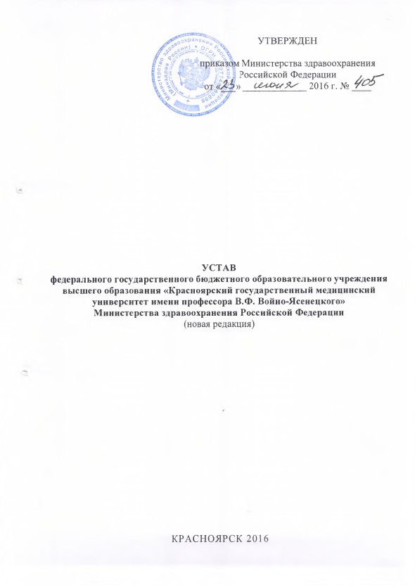
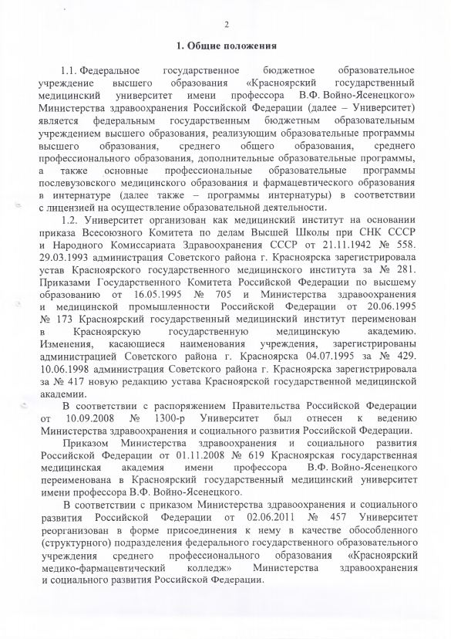

Slide 20
Договор - соглашение двух или нескольких лиц об
установлении, изменении или прекращении гражданских прав
и обязанностей.
Если в договорные отношения вступают предприятие
(юридическое лицо) и гражданин (физическое лицо),
то договор называют трудовым соглашением.
Договоры составляются в нескольких экземплярах
(по числу участников), подписываются уполномоченными лицами и удостоверяются печатями организаций.

Slide 21
Текст договора допускается делить на разделы, подразделы,
пункты, подпункты. Каждая часть текста должна иметь
номер. Нумерация производится арабскими цифрами.
Договор имеет следующие реквизиты:
- название вида документа (ДОГОВОР);
- дату;
- индекс;
- места составления или издания;
- заголовок к тексту;
- текст (вводная часть - наименование сторон, заключающих
договор, должности, фамилии, инициалы лиц, подписывающих
договор, указание их полномочий; предмет договора; изложение
порядка рассмотрения споров; общую сумму договора; общий срок
действия договора);
- юридические адреса сторон;
- подписи и печати сторон.

Slide 22
Положение - это нормативный акт, определяющий порядок образования, структуру, функции, права и обязанности организации, структурного подразделения, коллегиального органа (комиссии).
Положения бывают двух видов:
• типовые (разрабатываемые государственными или отраслевыми органами управления);
• индивидуальные (разрабатываемые для конкретного предприятия, структурного подразделения, комиссии).

Slide 23
Положение должно содержать следующие реквизиты:
• наименование организации;
• наименование вида документа;
• дату (датой положения является дата его утверждения);
• заголовок к тексту;
• гриф утверждения;
• текст;
• подписи составителей;
• печать (при необходимости).

Slide 24
Текст Положения включает следующие разделы:
1. ОБЩИЕ ПОЛОЖЕНИЯ (цель разработки Положения, правовая база содержания документа, конституционные гарантии персонала).
2. ЗАДАЧИ И ФУНКЦИИ
3. УПРАВЛЕНИЕ И СТРУКТУРА
4. ПРАВА И ОБЯЗАННОСТИ (круг обязанностей в соответствии с должностными инструкциями).
5. КОНТРОЛЬ ДЕЯТЕЛЬНОСТИ
6. ОТВЕТСТВЕННОСТЬ (виды нарушений трудовой дисциплины, порядок их фиксации и соответствующие санкции).

Slide 25
Инструкция - это нормативный акт, регулирующий организационные, производственные, финансовые и иные вопросы деятельности организаций, предприятий и должностных лиц.
Инструкции бывают двух видов:
• типовые (разрабатываемые государственными или отраслевыми органами управления для однотипных предприятий, структурных подразделений, комиссий);
• индивидуальные (разрабатываемые для конкретного предприятия, структурного подразделения, комиссии.

Slide 26
Инструкция оформляется на общем бланке организации и
содержит следующие реквизиты:
- название организации и структурного подразделения,
- название вида документа: (инструкция),
- дату и индекс (номер),
- место издания,
- заголовок,
- текст,
- подпись,
- гриф утверждения (или отметку, что инструкции является
приложением к распорядительному документу).
Инструкция подлежит обязательному утверждению
специальным распорядительным актом (приказом) или
непосредственной подписью руководителя в грифе
утверждения.

Slide 27
Должностная инструкция - нормативный документ, издаваемый организацией в целях регламентации деятельности организационно - правового положения работника, его обязанностей, прав, ответственности и обеспечения условия его эффективной работы.
Должностную инструкцию разрабатывает непосредственный руководитель работника, деятельность которого он регламентирует и контролирует.
Текст инструкции должен быть кратким, точным и понятным, т.к. он носит указующий характер. Целесообразно использовать четкие формулировки со словами - «должен», «следует», «необходимо» и т.п.
Систематическое неисполнение должностных обязанностей может повлечь освобождение работника от занимаемой должности.

Slide 28
Инструкция должна содержать следующие реквизиты:
• наименование организации;
• наименование вида документа;
• дату (датой инструкции является дата ее утверждения);
• номер;
• заголовок к тексту;
• гриф утверждения;
• текст;
• подписи составителей;
• печать (при необходимости);
• визы.

Slide 29
Структура должностной инструкции включает в себя следующие разделы:
1. ОБЩИЕ ПОЛОЖЕНИЯ (порядок назначения на должность
подчиненность, руководящие нормативные документы,
требования к образованию опыту практической работы и т. д.).
2. ФУНКЦИИ (основные функциональные обязанности).
3. ДОЛЖНОСТНЫЕ ОБЯЗАННОСТИ (подробный перечень
объема выполняемых работ в соответствии с функциональными обязанностями).
4. ПРАВА (использование прав в связи с выполняемой работой, в том числе выявление недостатков в пределах своей компетенции, а также права вносить предложения по совершенствованию работы на данном участке).
5. ОТВЕТСТВЕННОСТЬ

Slide 30
Документы по личному составу (Кадровые документы)
Создаются в результате отношений, возникших между организациями и их сотрудниками
Кадровые документы можно подразделить на обязательные, рекомендательные и зависящие от специфики организации документы.
Кадровые документы подразделяются также на следующие подвиды, в зависимости от специфики документа:
• внутренние локальные нормативные акты;
• информационно-расчетные и учетно-расчетные документы;
• документы, подтверждающие трудовую деятельность работника;
• официальная внутренняя переписка;
• распорядительные документы;
• журналы контроля и учета.

Slide 31
Таблица 1. Виды кадровых документов
Виды кадровых документов | Обязательные документы | Рекомендательные (возможные) документы | Зависящие от специфики документы
Внутренние локальные нормативные акты | Правила внутреннего трудового распорядка | Положение по оплате труда и о премировании сотрудников | Инструкция по работе с конфиденциальной информацией или Положение о коммерческой тайне
 | Инструкция по охране труда | Коллективный договор | -
 | Документы по защите персональных данных работников | - | -
 | Должностные инструкции | - | -
Информационно-расчетные документы | Штатное расписание | - | График сменности

Slide 32
Таблица 1. Виды кадровых документов
Виды кадровых документов | Обязательные документы | Рекомендательные (возможные) документы | Зависящие от специфики документы
Учетно-расчетные документы | Личная карточка | - | -
 | График отпусков | - | -
 | Табель учета рабочего времени | - | -
Документы, отражающие и регистрирующие трудовую деятельность работника | Трудовые книжки | Справки о трудовой деятельности | -
 | Трудовой договор | - | -
Официальная внутренняя переписка | Заявления работников | Докладные/служебные записки | -
Распорядительные документы | Приказы/распоряжения по личному составу | - | -

Slide 33
Приказ по личному составу - это правовой акт, издаваемый по вопросам регулирования трудовых правоотношений граждан с администрацией организации, предприятия. Приказами по личному составу оформляют прием на работу, перевод, увольнение, предоставление отпуска, командирование, поощрение, взыскание и другие юридические факты, возникающие в процессе управления кадрами.
Постановлением Госкомстата РФ от 05.01.2004 № 1 «Об утверждении унифицированных форм первичной учетной документации по учету труда и его оплаты» утверждены формы первичной учетной документации, такие как приказ о приеме работника на работу, личная карточка работника, штатное расписание.

Slide 34
Таблица. Перечень унифицированных форм первичной учетной документации по учету труда и его оплаты.
Номер формы | Наименование формы
Т-1 | Приказ (распоряжение) о приеме работника на работу
Т-2 | Личная карточка работника
Т-3 | Штатное расписание
Т-5 | Приказ (распоряжение) о переводе работника на другую работу
Т-6 | Приказ (распоряжение) о предоставлении отпуска работнику
Т-7 | График отпусков

Slide 35
Таблица. Перечень унифицированных форм первичной учетной документации по учету труда и его оплаты.
Т-8 | Приказ (распоряжение) о прекращении действия трудового договора (контракта) с работником
Т-8а | Приказ (распоряжение) о прекращении действия трудового договора (контракта) с работниками
Т-9 | Приказ (распоряжение) о направлении работника в командировку
Т-10 | Командировочное удостоверение
Т-10а | Служебное задание для направления в командировку и отчет о его выполнении
Т-11 | Приказ (распоряжение) о поощрении работника

Slide 36
Штатное расписание - это документ, применяемый для оформления структуры, штатного состава и штатной численности организации в соответствии с ее уставом (положением), содержащий перечень структурных подразделений, должностей, сведения о количестве штатных единиц, должностных окладах, надбавках и месячном фонде заработной платы.
Личная карточка - это документ, составляемый на работника и содержащий краткие сведения о нем (образование, стаж, семейное положение, трудовая деятельность и т.д.).

Slide 37
Личная карточка должна содержать следующие реквизиты:
• наименование организации;
• наименование вида документа;
• дату составления;
• текст;
• подписи работника кадровой службы и лица, на которого она заведена.
Текстовая часть личной карточки содержит следующие разделы:
• общие сведения о работе;
• сведения о воинском учете;
• прием на работу и переводы на другую работу;
• аттестация;
• повышение квалификации;
• профессиональная переподготовка;
• поощрения и награды;
• отпуск;
• социальные льготы;
• дополнительные сведения;
• основание увольнения.

Slide 38
График отпусков - это локальный нормативный акт, утверждаемый руководителем предприятия с учетом мнения представительного органа работников, если таковой имеется.
График отпусков оформляется на унифицированном типовом бланке формы № Т-7.
Убирать из него графы и строчки не допускается, но его можно при необходимости дополнять.
График отпусков утверждается не позднее двух недель до начала того календарного года, в котором планируется предоставление отпусков.
График отпусков (форма № Т-7) подписывают руководитель кадровой службы и руководители структурных подразделений. Этот документ утверждается руководителем.

Slide 39
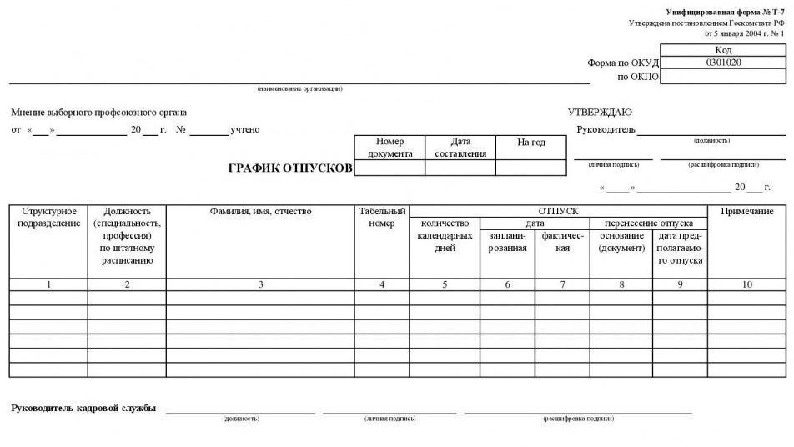

Slide 40
График отпусков будет заполняться в течение всего следующего года. В него будут вноситься сведения о фактически использованных отпусках, а также информация о переносе отпусков.
График отпусков необходимо составлять и в том случае, если на предприятии принят коллективный отпуск.
О времени начала отпуска сотрудников следует предупреждать не позднее, чем за две недели (ст. 123 ТК РФ) до его начала.

Slide 41
Контроль знаний по теме
Пройдите по ссылке и ответьте на тестовые задания.
https://forms.gle/Pn29ao3mkSFKQzhB7

